Slide 1

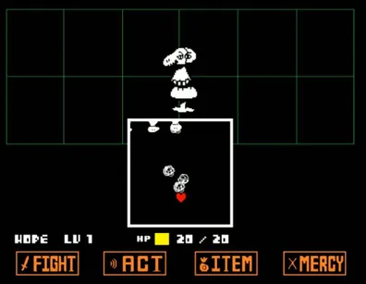

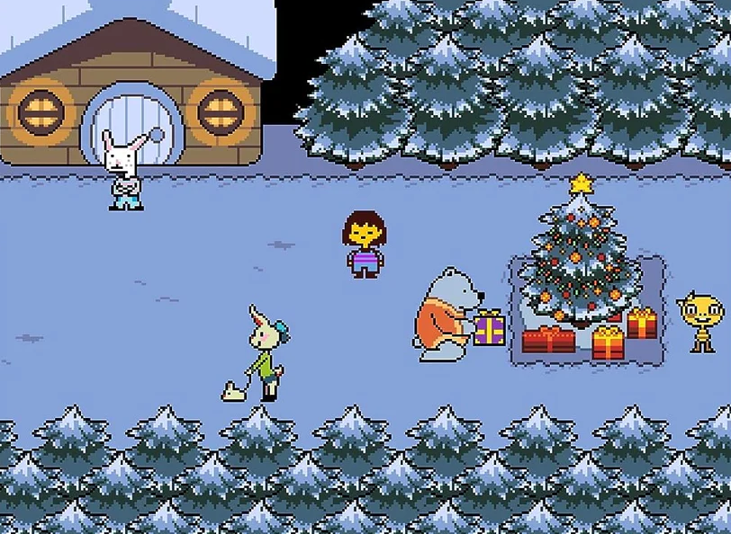
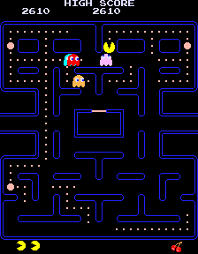


Slide 2
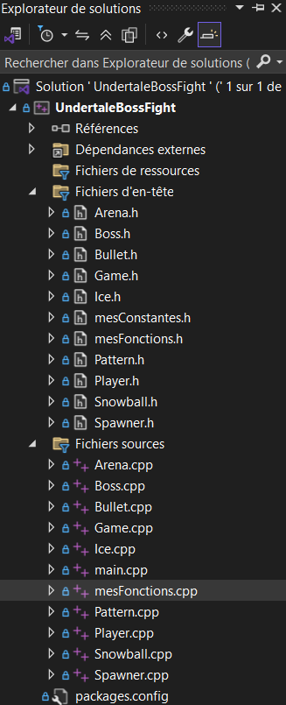
Séparation des tâches effectuées :
Nouveau
Alexis Les deux Nicolas

Slide 3

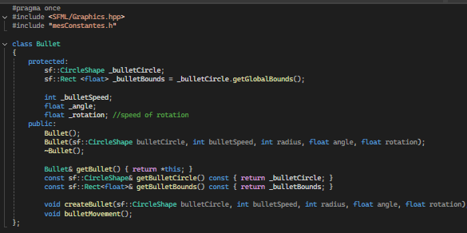
Tâches effectuées par Alexis :

Slide 4
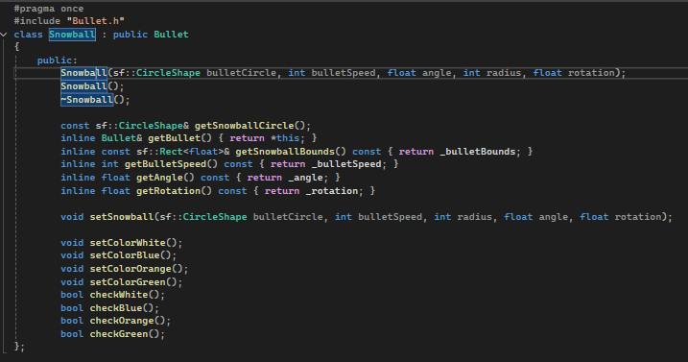
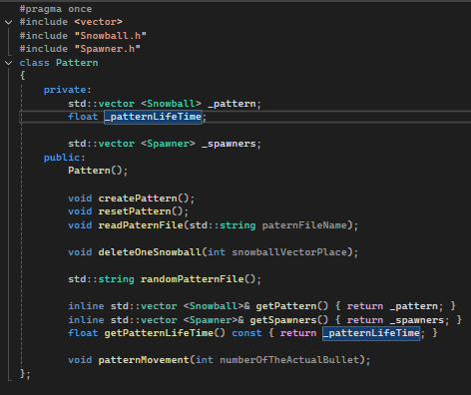
Tâches effectuées par Alexis :

Slide 5
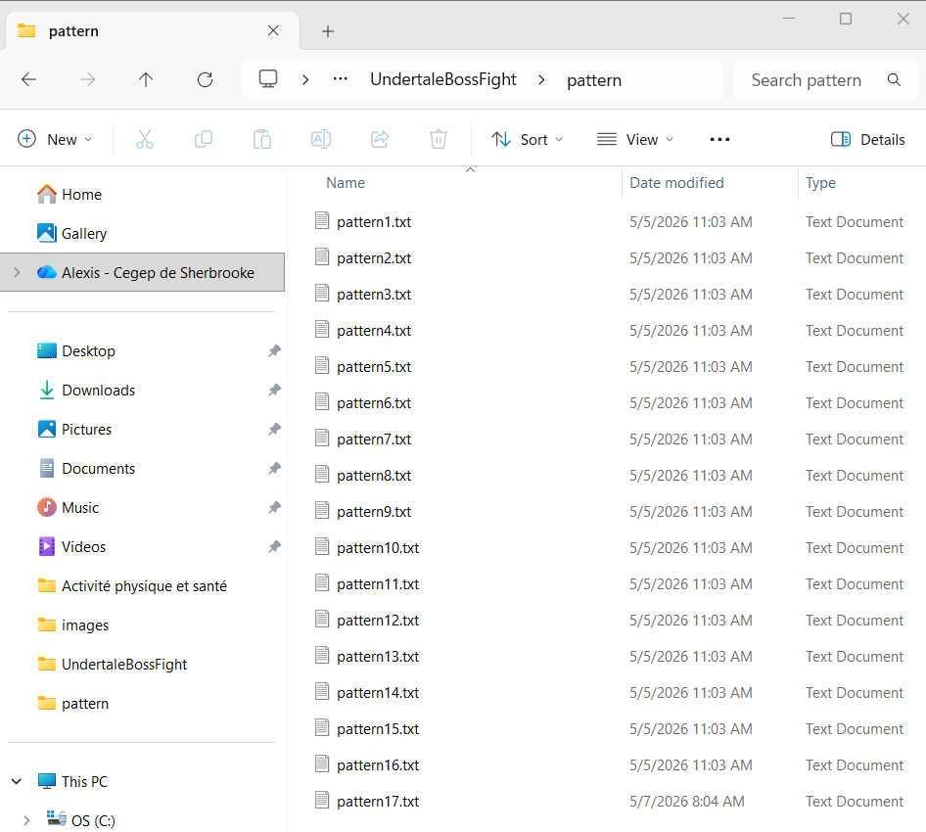
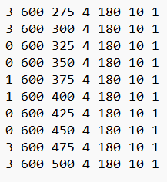

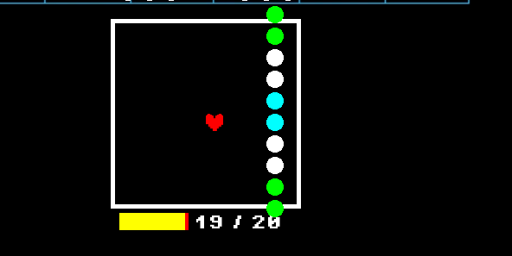
Tâches effectuées par Alexis :

Slide 6
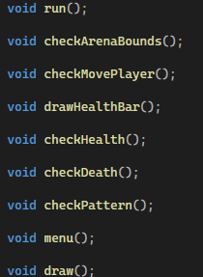
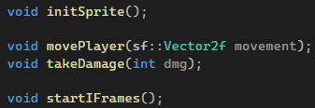


Tâches effectuées par Nicolas :

Slide 7




Tâches effectuées par Nicolas :

Slide 8
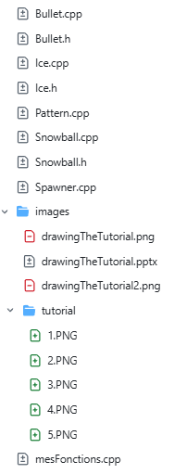
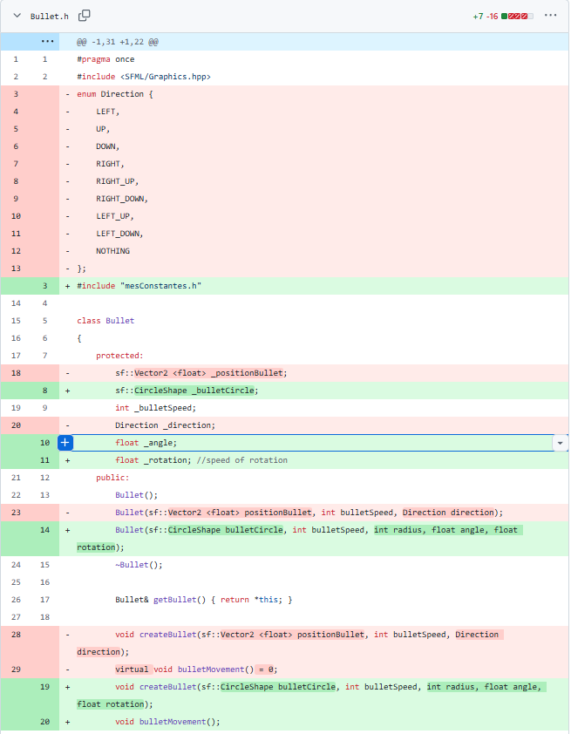

Difficultés rencontrées par Alexis :

Slide 9



Difficultés rencontrées par Alexis :
+1 = +1000000000000

Slide 10

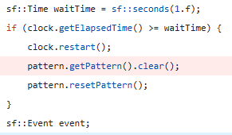

Difficultés rencontrées par Alexis :

Slide 11




Difficultés rencontrées par Nicolas :

Slide 12

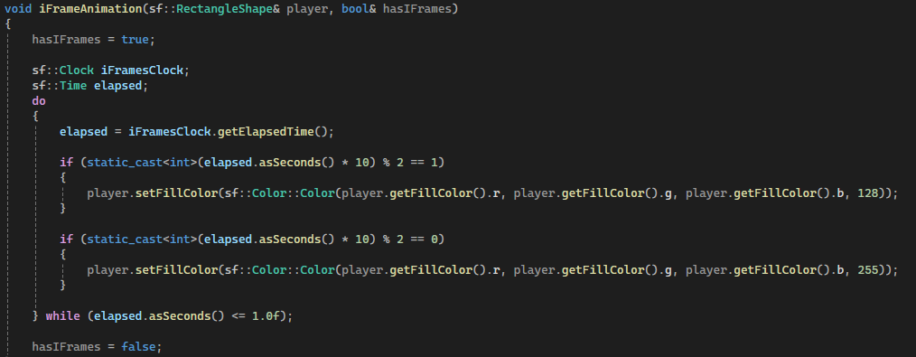
Difficultés rencontrées par Nicolas :

